Slide 1

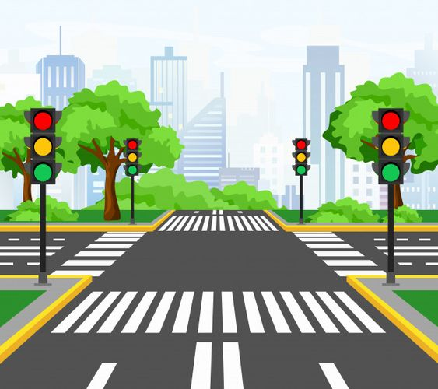
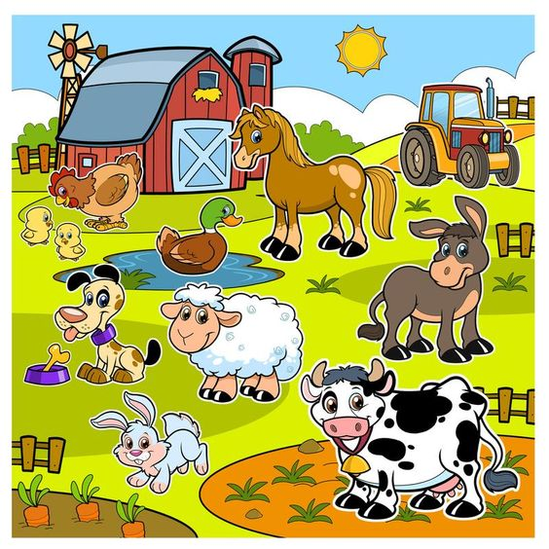
Adivinanzas del campo y la ciudad

Slide 2


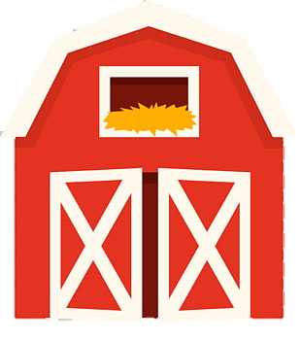

Todos los días del año me levanto muy temprano a quitar los desperdicios y basuras a tu barrio.

Slide 3

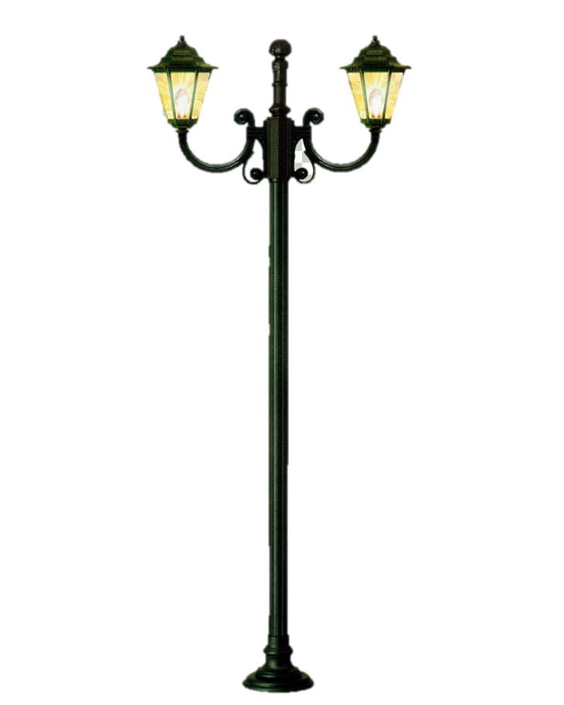
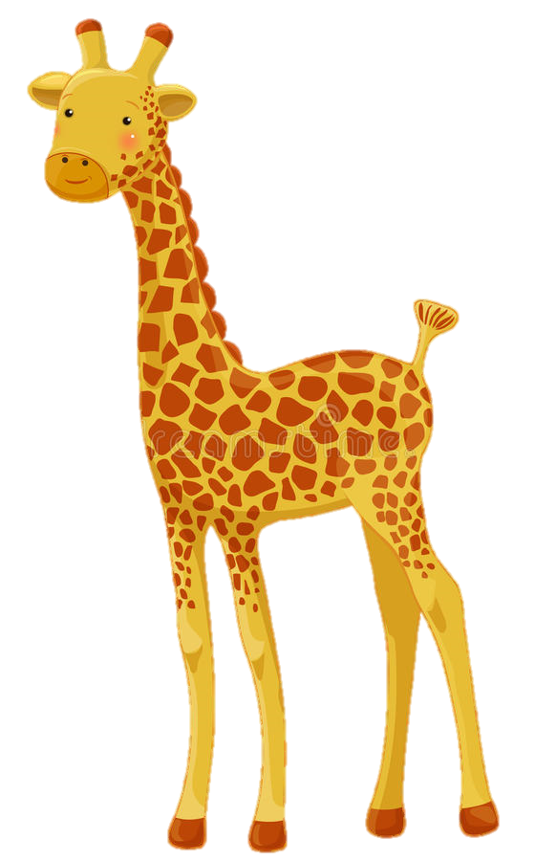
Alta y delgada, sirve para iluminar por la noche la ciudad

Slide 4


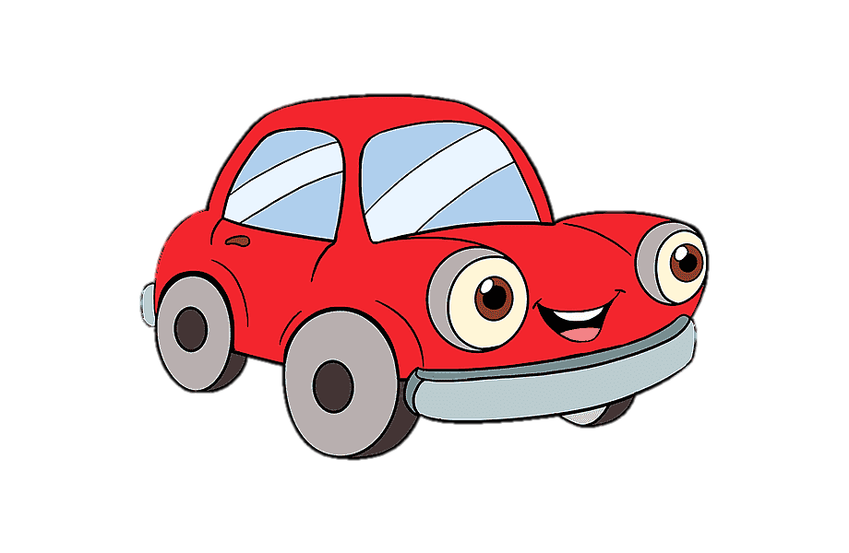
Me pongo rojo y no puedes pasar.
Me pongo amarillo y tienes que esperar
Me pongo verde y te dejo pasar

Slide 5



Preparo el terreno y la semilla siembro; siempre esperando que el sol y la lluvia lleguen a tiempo

Slide 6

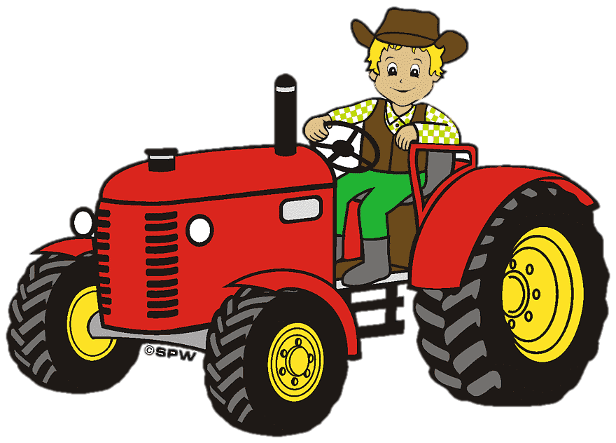

Por las granjas y los campos
Ruedo y ruedo sin descanso

Slide 7


Marcar con rojo lo que no pertenece a la granja

